Slide 1
Blue zones, trends en ontwikkelingen gezonde leefstijl
IBS Mijn onderneming
Les 2, periode 2

Slide 2
Leerdoelen deze week
Je kunt uitleggen wat blue zones zijn wel factoren een rol spelen bij de blue zones
Je kunt de relatie leggen tussen de blue zones en het model positieve gezondheid
Je kunt een koppeling maken vanuit de blue zones naar welvaartziektes
Je kan vanuit het human capital model de waarde van sport en bewegen uitleggen
We gaan enkele metingen verrichten en sporttesten doen om gezondheid en fitheid te bepalen.

Slide 4
Blue Zones
Waar ter wereld

Slide 5
Inleiding blue zones
Blue Zones zijn gebieden in de wereld waar relatief veel mensen in goede gezondheid honderd jaar en ouder worden. Sardinië is een van die plekken. Ouderdom wordt er gerespecteerd: ouderen worden er voor vol aangezien; hun levenswijsheid wordt op prijs gesteld en ze zijn volwaardig deel van het familieleven. ONVZ nam er een kijkje en vroeg de Sardijnen naar hun geheimen voor een lang en gezond leven.
Bekijk de korte documentaire: https://www.volkskrant.nl/nieuws-achtergrond/blue-zones-levenslessen-voor-iedereen~b128bfbb/
Beantwoord de volgende vragen: Welke gezondheidsfactoren komen aanbod voor een langer leven? Hoe wordt de genegenheid beïnvloed? Welke rol spelen ouderen in de samenleving van de Sardijnen?

Slide 6
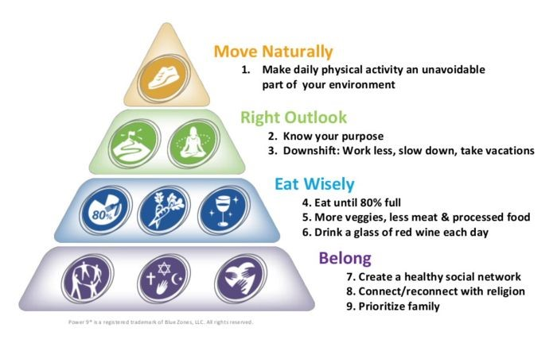
Terugkerende factoren
In verschillende onderzoeken en interviews is gezocht naar terugkerende factoren die maken dat het leven in deze gebieden zoveel gezonder is. Dit heeft geresulteerd in negen gemeenschappelijke kenmerken van de Blue Zones:
Beweeg natuurlijk: geen sportschool, maar leven in een omgeving die stimuleert om te bewegen zonder er bij na te denken;
Ken je doel: weet waarvoor je ’s ochtends wakker wilt worden. Het hebben van een doel kan zeven jaar extra levensverwachting opleveren;
Zo min mogelijk stress: neem dagelijks tijd voor ontspanning;
De 80%-regel: verlaag je calorie-inname met 20%;
Plantaardig voedsel: zelf verbouwen, vooral bonen horen bij de dagelijkse voeding van de meeste honderdjarigen. Beperk vlees
Wijn: drink regelmatig, met mate en tijdens het eten of gezellig samenzijn met vrienden;
Gelijkgestemden: behoren tot een groep waarmee regelmatig wordt samengekomen heeft een positieve invloed op de gezondheid;
Familie: stel familie en geliefden op de eerste plaats;
Vriendenkring: goede vriendenkring en voldoende sociale contacten.

Slide 7
Koppeling model positieve gezondheid

Slide 8
Blueszones, model positieve gezondheid en welvaartsziekten

Slide 9
Human capital model sport en bewegen
https://hcm.kenniscentrumsportenbewegen.nl

Slide 10
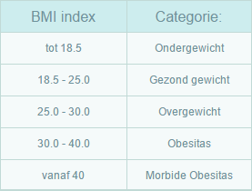
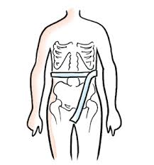
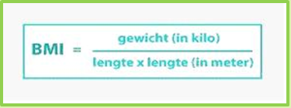
Meetpunten gezondheid
Hoe meten we de middelomtrek en BMI?

Slide 11
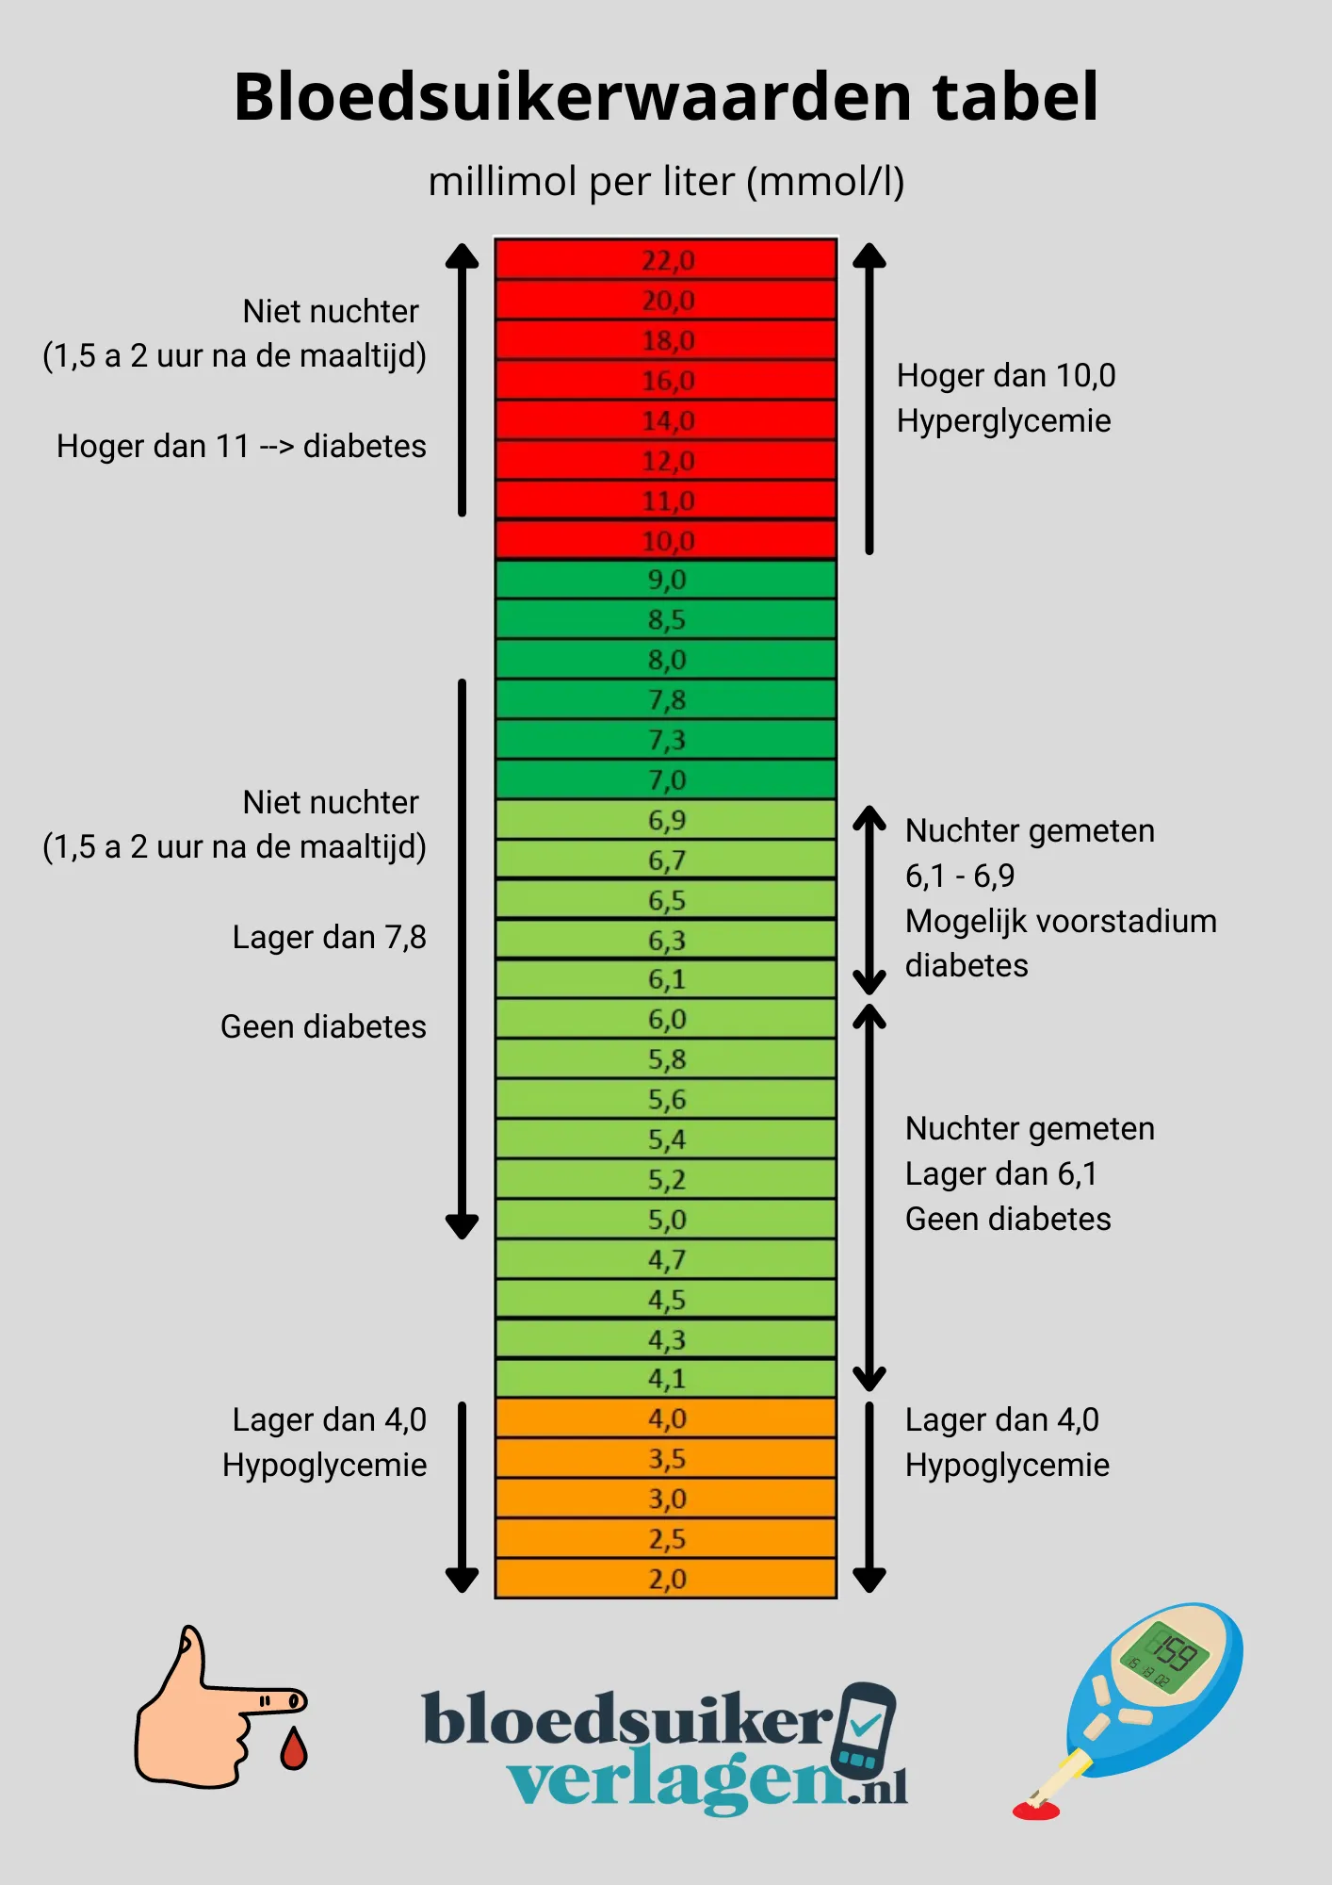
Bloedsuiker en bloeddruk

Slide 12
Gezondheidsmetingen en sporttesten

